Slide 1





La Piattaforma nazionale di Intelligenza Artificiale
Intelligenza Artificiale ed ecosistema umano. Quali scenari per la sanità
16 maggio 2024
Dott.ssa Elettra Carini
Unità di Progetto PNRR

Slide 2
Il ruolo di AGENAS nella sanità digitale
Organo tecnico scientifico del Servizio Sanitario Nazionale, istituito con decreto legislativo del 30 giugno 1993 n. 266 e s.m.i.
Soggetto Attuatore investimenti PNRR*
Agenzia Nazionale per la Sanità Digitale – ASD**
Programma nazionale di HTA dei dispositivi medici***
AGENAS in riferimento alla Missione 6 Componente 1 è stato nominato soggetto attuatore in riferimento agli investimenti
Intelligenza Artificiale
Portale Trasparenza
Telemedicina
Organismo intermedio erogazione corso di formazione manageriale
Garantire omogeneità a livello nazionale e efficienza nell’attuazione delle politiche di digitalizzazione
Garantire omogeneità a livello nazionale e efficienza nell’attuazione delle politiche di implementazione
Garantire omogeneità a livello nazionale nell’erogazione dei servizi sanitari anche attraverso le soluzioni di telemedicina.
Elaborazione degli indirizzi metodologici che verranno applicati per la produzione dei rapporti di valutazione tecnica multidimensionale nel Programma Nazionale HTA dei dispositivi medici
*Accordo Agenas, MdS e DTD del 31.12.2021
* * L. 28 marzo 2022 n. 25 (G.U. 28/03/2022 n. 73)
***D.lsg 5 agosto 2022 n. 137 Art. 22
(G.U. 13/09/2022 n. 214)

Slide 3
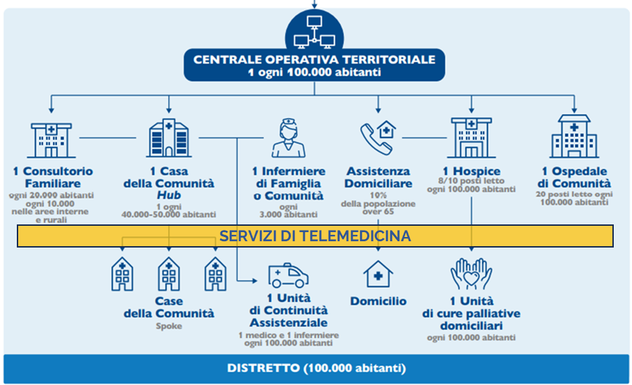

Sub-investimento 1.2.2.4 Intelligenza Artificiale
AGENAS soggetto attuatore – 50 Mln di €
Obiettivi
Procedura di gara
Oggetto della gara: progettazione di dettaglio, realizzazione, messa in esercizio e gestione della Piattaforma di Intelligenza Artificiale.
Facilitare l’attività di diagnosi e cura dei professionisti sanitari impegnati nell’assistenza territoriale e favorire la fruizione dei servizi nelle Case di Comunità da parte dell’utenza.
I servizi e la piattaforma saranno fruibili sia dai medici che dagli assistiti
Fase 1
Analisi, progettazione e realizzazione (documento progettuale di dettaglio)
Fase 2
Sperimentazione (con implementazione di almeno 3 casi d’uso)
Fase 3
Messa in esercizio e gestione (piena operatività, progressivo incremento utilizzatori, manutenzione correttiva ed evolutiva)

Slide 4







I casi d’uso della piattaforma d’Intelligenza Artificiale
La Piattaforma ospita servizi destinati a due tipologie di utenti: professionisti sanitari e assistiti
Casi d’uso Professionista sanitario
Casi d’uso Assistito
Supporto del medico nella attività di diagnosi di base e successiva indicazione del percorso di cura più appropriato in un’ottica di medicina personalizzata
Generazione di una scheda personalizzata e dinamica
Il Supporto al medico per il monitoraggio e la rivalutazione del paziente affetto da patologie croniche
Supporto ai professionisti nel carico amministrativo-organizzativo di routine
Rilevazione richieste, sintomi e fattori di rischio per stabilire un canale di contatto con il professionista sanitario
Generazione di una scheda personalizzata e dinamica dell’assistito sulla base di criteri di stratificazione della popolazione
Architettura modulare, interoperabilità, capacità di adattarsi alle evoluzioni tecnologiche e normative.
Fonte: AGENAS «Capitolato di Gara » 11 dicembre 2023
Notes:
Il

Slide 5


La normativa a supporto
La regolamentazione relativa ai sistemi di Intelligenza artificiale
Protezione dei dati personali
AI ACT
Il GDPR dispone gli adempimenti necessari per il trattamento lecito, trasparente e corretto dei dati personali.
A ottobre 2023 è stato pubblicato il «Decalogo per la realizzazione di servizi sanitari nazionali attraverso sistemi di Intelligenza Artificiale»
Proposta di regolamentazione sull’intelligenza artificiale che mira a fornire requisiti e obblighi chiari riguardo usi specifici
L'obiettivo è proteggere i diritti fondamentali, la democrazia, lo Stato di diritto e la sostenibilità ambientale dai sistemi di IA ad alto rischio, promuovendo nel contempo l'innovazione e assicurando all'Europa un ruolo guida nel settore. Il regolamento stabilisce obblighi per l'IA sulla base dei possibili rischi e del livello d'impatto.
Notes:
Il Decalogo declina le disposizione del GDPR per la realizzazione dei sistemi di intelligenza artificiali dedicati all’assistenza sanitari

Slide 6

La normativa a supporto
La regolamentazione relativa ai sistemi di Intelligenza artificiale
Decreto-Legge n. 19 del 2 marzo 2024 convertito in Legge n. 56 del 29 aprile 2024 (GU n. 100 del 30 aprile 2024), art. 42
Inserisce AGENAS tra i soggetti che perseguono finalità di:
studio e ricerca scientifica in campo medico, biomedico ed epidemiologico;
programmazione sanitaria, verifica della qualità delle cure e valutazione dell’assistenza sanitaria.
All’AGENAS è attribuita la funzione (tra le altre) di gestione della Piattaforma di Intelligenza Artificiale e, per garantire la tempestiva attuazione del sub-investimento M6C1 1.2.2.4 “Intelligenza Artificiale”, avvia le attività relative alla raccolta e alla gestione dei dati utili anche pseudonimizzati, garantendo che gli interessati non siano direttamente identificabili.
Rispetto della normativa di riferimento con previsione di un’architettura della Piattaforma di AI che dovrà costantemente adeguarsi alla normativa vigente, quindi alle modifiche e integrazioni che dovessero intercorrere.

Slide 7
La procedura di gara
Ulteriori obiettivi e stato dell’arte della procedura
Ulteriori obiettivi
Stato dell’arte
Sperimentazione
(stime di utenti)
Piano di Formazione
Piano di Gestione del cambiamento
Piano di Comunicazione, divulgazione e diffusione
Monitoraggio e valutazione
Fase di sviluppo del progetto | Medici ruolo unico di assistenza primaria | Infermieri di Famiglia o Comunità | Assistiti
Fase 2 Sperimentazione | 1.000-1.500 | 500
Fase 3 Messa in esercizio e gestione | 15.000 | 7.500 | 22.500.000
Progressiva estensione fino a | 40.250 | 20.125 | 58.851.000
Fase II dialogo competitivo
Definizione di un GdL multidisciplinare e multiprofessionale;
Dialogo con Operatori Economici;
Definizione della documentazione di gara.
Fase III dialogo competitivo
Sospensione della procedura in via temporanea e cautelativa fino al raggiungimento delle condizioni necessarie per la prosecuzione
Aggiudicazione
Progettazione e prosecuzione alle fasi successive di realizzazione della Piattaforma.

Slide 8
Conclusione
Sfide e opportunità della sanità digitale
Sfide
Opportunità
Interoperabilità dei sistemi:
Creare un’architettura congiunta e interconnessione tra sistemi IT sanità.
Sicurezza dei dati:
Validazione delle soluzioni rispetto a standard tecnici ben definiti.
Gestione della normativa sulla privacy per semplificare i processi di trattamento dati per attività di ricerca scientifica.
Inclusione digitale (centralità dei servizi al paziente e al professionista sanitario):
Percorsi di formazione per cittadini e professionisti sanitari.
Valutazione dell’adeguatezza, idoneità e adesione al percorso con uso di strumenti di sanità digitale in base al contesto del paziente.
Sostenibilità finanziaria:
Coordinamento a livello nazionale di tutti gli Enti/Istituzioni pubblici e privati.
Innovazione tecnologica:
Incremento di accessibilità e quindi equità di trattamento.
Integrazione con ecosistema della sanità digitale:
Potenziamento e adattamento dei percorsi per facilitare l'assistenza comunitaria.
Integrazione con sistemi già attivi.
Personalizzazione dei trattamenti:
Paziente: valutazione dell’adeguatezza, idoneità e adesione al percorso in base al contesto.
Collaborazione internazionale:
Dati: disponibilità tempestiva, specifici e dettagliati, collegabili.

